Slide 1
Ona tili
4-sinf

Slide 2
Mavzu:
Matn yaratish
(359-361-mashqlar)

Slide 3
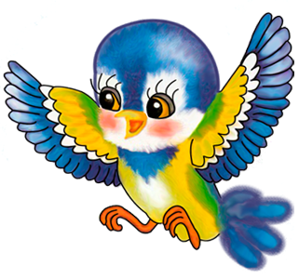
Mustaqil topshiriqni tekshirish:
358- mashq. Matn mazmunini qayta hikoyalang. Tabiatni tasvirlashda matndagi so‘zlardan foydalaning.
Quyosh baland-baland daraxtlar ortiga
berkindi.
Atrofni qorong‘ilik qopladi. Onasining
qanoti ostidagi Chumchuqcha so‘radi:
– Ayajon, Oftoboy yaxshimi?

Slide 4
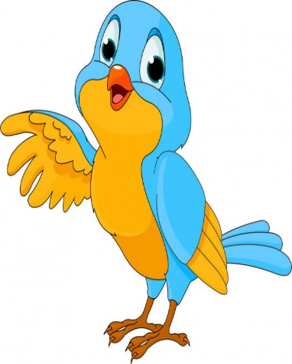
Mustaqil topshiriqni tekshirish:
– Bolajonim, Oftoboy saxiy. U erta tongda tog‘larning orqasidan mo‘ralaydi. „Kim
uyg‘ondi, kim uyg‘onmadi?“ deb so‘raydi
Oftoboy. „Hamma uyg‘ondi“ deb qushlar
sayrashadi.
Ayasining gapini husnixat bilan ko‘chiring. Matnda gaplar o‘zaro qanday bog‘langan?
Saxiy so‘ziga ma’nodosh va zid ma’noli
so‘zlar toping.

Slide 5
Mustaqil topshiriqni tekshirish:
– Bolajonim, Oftoboy saxiy. U erta tongda tog‘larning orqasidan mo‘ralaydi. „Kim
uyg‘ondi, kim uyg‘onmadi?“ deb so‘raydi
Oftoboy. „Hamma uyg‘ondi“ deb qushlar
sayrashadi.
Matnda gaplar o‘zaro qanday bog‘langan?
Saxiy so‘ziga ma’nodosh va zid ma’noli
so‘zlar toping.

Slide 6
Mustaqil topshiriqni tekshirish:
Saxiy so‘ziga ma’nodosh va zid ma’noli so‘zlar toping.
saxiy –
qo‘li ochiq, sahovatli
saxiy –
baxil

Slide 7
O‘ylab ko‘ring!
Qushlar–bizning do‘stimiz
Biz tog‘ yonbag‘rida yashaymiz tog‘da qushlar ko‘p bo‘ladi bu yer ular uchun shovqin va xatardan holi lekin
bahor va kuzgi jala ularni bezovta
qiladi biz qushlar uchun in yasadik.
.
T
. B
. L
. B

Slide 8
Husnixat daqiqasi

Slide 9
Matn yaratish
Matnda voqealar ketma-ketligini yoritish. Unda voqeaning boshlanishi, ketma-ketligi va yakunlanishiga e’tibor berish
Gaplarni mazmun jihatdan bir-biriga bog‘lash.
Gap tuzganda so‘zlarning bog‘lanishiga ahamiyat berish.

Slide 10
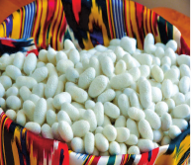
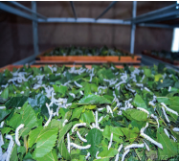
359- mashq. Rasm asosida „Ipak qurti“ mavzusida hikoya yozing. Hikoya yozish uchun „Tabiatshunoslik“ darsligidan mavzuga doir ma’lumotlarni topib o‘qing.

Slide 11
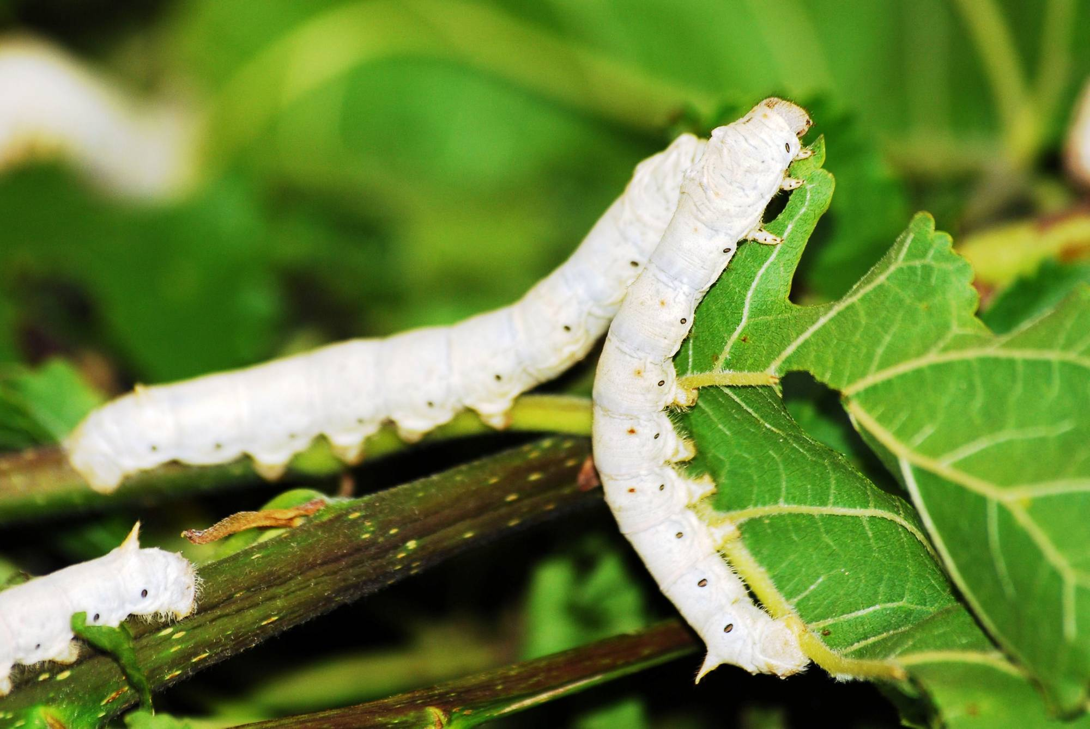
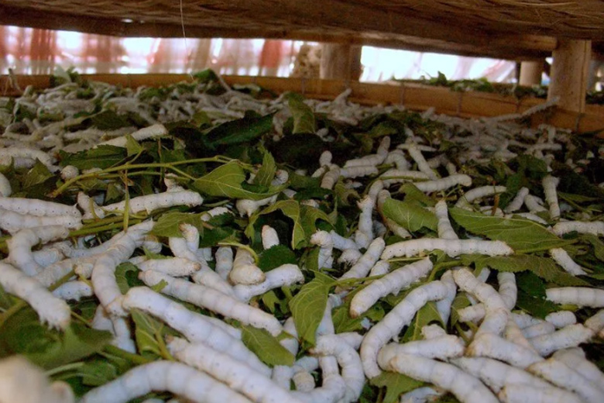
Ipak qurti
Aprel oyi boshlarida ipak qurti tuxumlari ochilib qurtlar chiqadi. Tuxumidan chiqqan qurtlar xonadonlarga tarqatiladi.

Slide 12
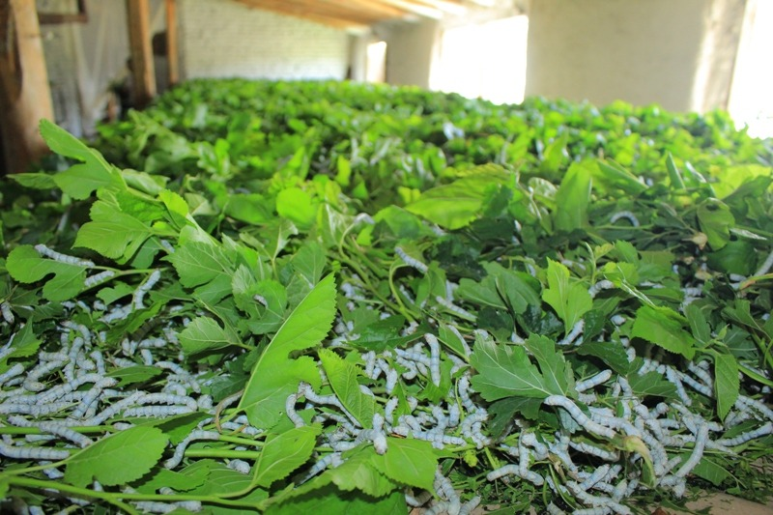
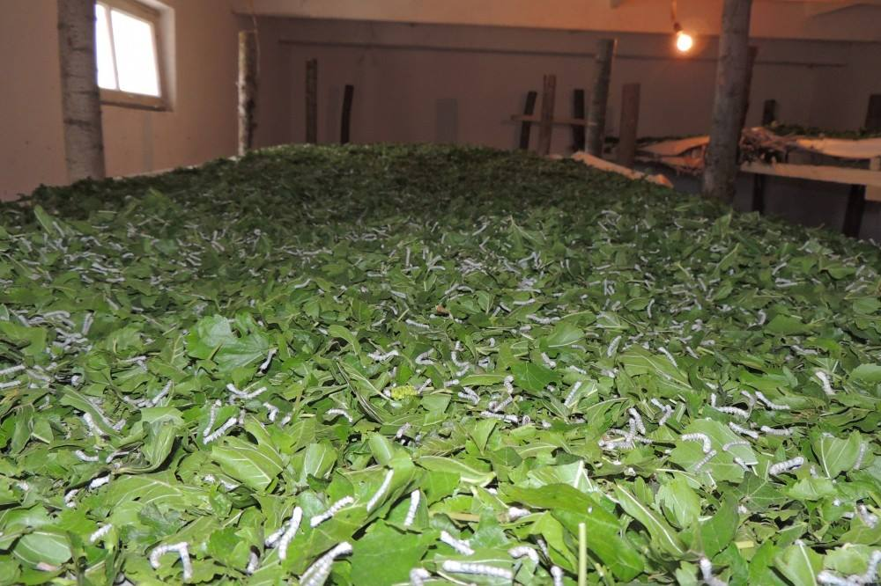
Qurt boqilayotgan xona harorati muntazam +28°C dan +30°C gacha bo‘lishi kerak. Xona namligi bir me’yorda saqlanishi, havosi
almashtirib turilishi lozim.

Slide 13
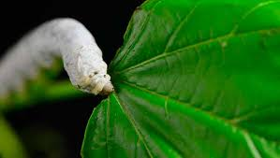
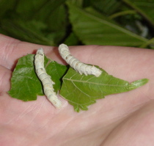
Dastlabki kunlari qurtlarga tut daraxtining
yangi chiqayotgan barglari maydalab beriladi.
5—6 kundan keyin barglar butunligicha solinadi.

Slide 14
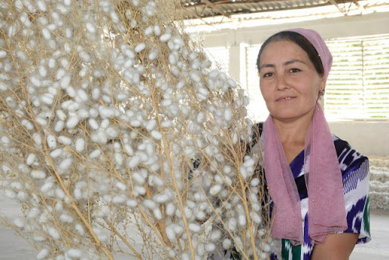
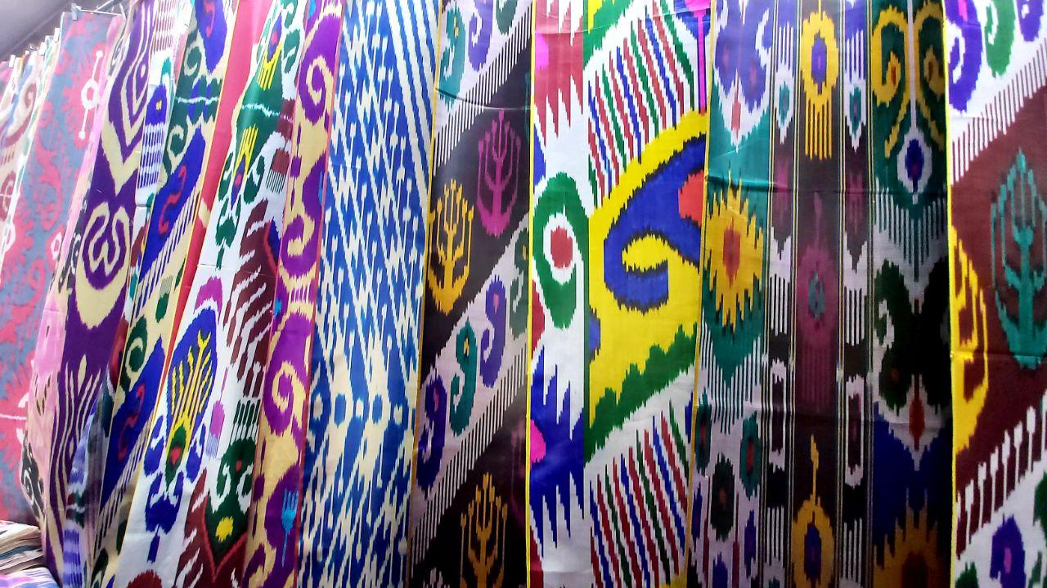
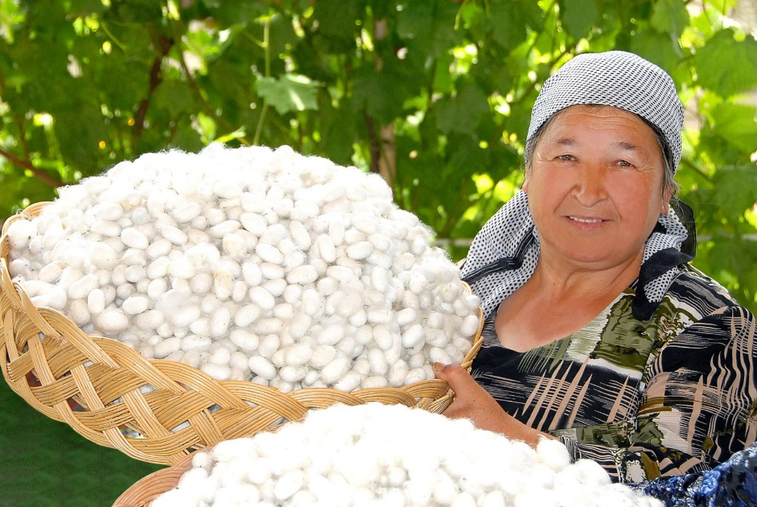
Qurtlar kun sayin o‘sib, 23—25 kunda pilla
o‘ray boshlaydi.
Pilla ichida qurt g‘umbakka aylanadi. So‘ngra
pillalar terib olinadi va davlatga topshiriladi.
Pillalardan olingan ipak tolasidan atlas va shoyi
matolar to‘qiladi.

Slide 15
Matn tuzing
Ipak qurti
Foydalanish uchun so‘zlar: Aprel oyining boshlari, tuxumdan chiqariladi, tut bargi, uy sharoiti, chitir o‘simligi, uy harorati, 28 – 30
gradus, havo namligi, yangi chiqqan mayda
qirqib maydalangan barglar, 5 – 6 kundan
so‘ng, maydalanmagan barglar, 23 – 25 kunda,
pilla, ipak tolalar…

Slide 16
Ipak qurti
Aprel oyi boshlarida ipak qurti tuxumlari ochilib qurtlar chiqadi. Tuxumidan chiqqan qurtlar xonadon-larga tarqatiladi. Qurt boqilayotgan xona harorati
28 – 30 gradus bo‘lishi kerak. Xona namligi
bir me’yorda saqlanishi lozim.
Dastlabki kunlari qurtlarga tut daraxtining yangi
chiqqan barglari maydalab beriladi. 5 – 6 kundan
keyin maydalanmagan burglar solinadi.
Qurtlar kun sayin o‘sib, 23—25 kunda pilla
o‘ray boshlaydi. Pillalardan olingan ipak
tolasidan atlas va shoyi matolar to‘qiladi.

Slide 17
360- mashq. „Kulib keldi gul bahor“ mavzusida insho yozing.
Mavzuni yoritishda Yusuf Xos Hojibning
„Bahor ta’rifida“ matnidan, kuzatishlaringiz
asosida to‘plagan materiallaringizdan
foydalaning.

Slide 18
Kulib keldi gul bahor
Reja:
1. Bahor ob-havosi.
2. Bahorda tabiat manzarasi.
3. Bahorgi yumushlar.
Yozgan inshoyingizni o‘qing. Xato va
kamchiliklarini aniqlang va to‘g‘irlang.

Slide 19
Kulib keldi gul bahor
O‘lkamizga bahor fasli kirib keldi. Kunlar isidi. Bahorda ob-havo o‘zgaruvchan bo‘ladi. Ko‘proq yomg‘ir yo‘g‘ib turadi.
Bahorda tabiat uyg‘ondi. Atrofda maysalar ko‘kardi. Daraxtlar kurtak chiqardi, barg yozdi.
Chiroyli gullar ochildi.
Bahor kelishi bilan dehqon va bog‘bonlarning yumushlari ko‘paydi. Dala va bog‘larda ish qizg‘in ketmoqda.

Slide 20
Bugun darsda:
Bugun ona tili darsida nimalarni bajardik?
Bugun ona tili darsida “Ipak qurti” mavzusida matn tuzdik.
Reja asosida „Kulib keldi gul bahor“ mavzusida insho yozdik.

Slide 21
Mustaqil topshiriq:
361- mashq. „O‘qish kitobi“ darsligidan tabiat (inson, hayvon)ning tasviri berilgan o‘rinlarni topib ko‘chiring.
Tasvirlashda qo‘llangan so‘zlarning
tagiga chizing.

Slide 22
Salomat
bo‘ling!

